Slide 1
Τα βασικά μέρη του Υπολογιστή=Υλικό +Λογισμικό
Λογισμικό =όλα τα προγράμματα.
Είναι άυλα, όπως οι νότες σε ένα μουσικό κομμάτι.
Υλικό =
Όλα τα εξαρτήματα του υπολογιστή
(μπορούμε να τα δούμε και να τα αγγίξουμε ).
[ Τα βασικά μέρη του Η/Υ ]
Λογισμικό Υπολογιστή

Slide 2
Οι έννοιες «Πρόγραμμα» και «Λογισμικό»
Πρόγραμμα
Πρόγραμμα είναι ένα σύνολο οδηγιών προς τον υπολογιστή προκειμένου να κάνει μια συγκεκριμένη εργασία. Οι οδηγίες αυτές ονομάζονται εντολές.
Προγραμματιστής: ο επαγγελματίας που γράφει προγράμματα
Προγραμματισμός : η συγγραφή ενός προγράμματος
Γλώσσα προγραμματισμού: μια τεχνητή γλώσσα που χρησιμοποιείται αποκλειστικά για τη συγγραφή προγραμμάτων
Λογισμικό
Όλα τα προγράμματα που χρησιμοποιούνται από έναν υπολογιστή ονομάζονται με μια λέξη λογισμικό.
Λογισμικό Υπολογιστή

Slide 3
Γιατί χρειάζεται το λειτουργικό Σύστημα;
Απαιτείται για τη λειτουργία του υπολογιστή
Διαχειρίζεται τη μνήμη, τις διεργασίες που εκτελούνται από την ΚΜΕ
Ελέγχει την πρόσβαση στα περιφερειακά(πχ εκτυπωτές) , στα αρχεία και στους σκληρούς δίσκους
Διαχειρίζεται τους πόρους του Η/Υ(πόρος είναι σημαντικά εξαρτήματα ή λειτουργίες πχ ΚΜΕ, RAM,σκληροί δίσκοι, πρόσβαση στο διαδίκτυο, εκτυπωτές
Επιτρέπει σε πολλούς χρήστες να χρησιμοποιούν τους πόρους του Η/Υ
Αποτελεί γέφυρα μεταξύ χρήστη και Η/Υ

Slide 4
Είδη Λογισμικού
Λογισμικό εφαρμογών
εκτελούν συγκεκριμένες εργασίες σύμφωνα με τις απαιτήσεις και τις ανάγκες μας
Παιχνίδια
Φυλλομετρητές
Ζωγραφική
Επεξεργασία κειμένου
Λογισμικό συστήματος
χρειάζονται για την ίδια τη λειτουργία του υπολογιστή
Λειτουργικό σύστημα
Drivers
Firmware(BIOS)
Διεπαφή χρήστη

Slide 5
Γνωστά προγράμματα για κάθε κατηγορία

Slide 6
Λειτουργικό Σύστημα
Πολύ γνωστά Λ.Σ. είναι τα: Windows, MS-DOS(microsoft DOS), Linux, MacOS(Machindosh Operating System), UNIX, Ubuntu, κ.α.
Λειτουργικό Σύστημα
Το λειτουργικό σύστημα είναι ένα σύνολο προγραμμάτων που είναι απαραίτητα για τη λειτουργία του υπολογιστή.
Ο Η/Υ χρειάζεται συνέχεια το Λ.Σ, όπως ένα λεωφορείο τον οδηγό του
Το Λ.Σ είναι ο «μαέστρος» του Η/Υ
Λογισμικό Υπολογιστή

Slide 7
Μέρη του λειτουργικού συστήματος
Φλοιός
είναι το πρόγραμμα που παρέχει διεπαφή με τον χρήστη. Η διεπαφή αυτή μπορεί να είναι
Γραμμή εντολών
Γραφικό περιβάλλον επικοινωνίας
Πυρήνας
Είναι η καρδιά του ΛΣ. Διαχειρίζεται τη μνήμη, την ΚΜΕ και τα περιφερειακά

Slide 8
Αρχεία και φάκελοι
Το σύστημα αρχείων και φακέλων
είναι μια ιεραρχική δομή ή δομή δέντρου
Επιτρέπει την οργάνωση , την αποθήκευση και την διαχείριση των δεδομένων στον υπολογιστή
Ο κορυφαίος κατάλογος ή φάκελος ονομάζεται ρίζα και συμβολίζεται με /
Οι κατάλογοι ή φάκελοι περιέχουν αρχεία ή άλλους καταλόγους
Τα αρχεία είναι οι βασικές μονάδες αποθήκευσης. Ένα αρχείο περιέχει στοιχεία ίδιου τύπου πχ αρχεία κειμένου ή αρχεία ήχου ή εικόνας ή βίντεο
Ξεχωρίζουμε τι τύπος είναι το αρχείο από την επέκταση
Στα αρχεία δίνουμε δικαιώματα πρόσβασης για κάθε χρήστη ξεχωριστά

Slide 9
Tips
Εγκατάσταση: πριν εκτελέσουμε ένα πρόγραμμα πρέπει να το εγκαταστήσουμε στον υπολογιστή μας
Ένα πρόγραμμα όταν εκτελείται(τρέχει) από τη CPU(ΚΜΕ κεντρική μονάδα επεξεργασίας ή επεξεργαστή ή core ή πυρήνα) πρέπει να είναι στην κύρια μνήμη(RAM) του υπολογιστή μας.
Για να αναβαθμίσουμε ένα πρόγραμμα πρέπει να κάνουμε λήψη και να εγκαταστήσουμε νέα έκδοση του λογισμικού
πχ Γνωστές εκδόσεις windows 3.1 ,windows xp,windows vista,windows 8, windows 10
O Ιός του υπολογιστή και το αντι-ιικό (antivirus) είναι επίσης πρόγραμματα.
Φορτώνω ένα πρόγραμμα στη μνήμη του υπολογιστή για να τρέξει αλλά φορτίζω μια μπαταρία γιατί είναι άδεια

Slide 10
Αρχείο
Αρχείο ονομάζουμε μια οργανωμένη συλλογή από δεδομένα, που είναι αποθηκευμένα σε κάποιο μέσο αποθήκευσης του υπολογιστή.

Slide 11
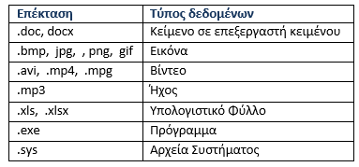
Η επέκταση
Προστίθεται αυτόματα από το πρόγραμμα που δημιούργησε το αρχείο
Μας δίνει πληροφορίες για το είδος των δεδομένων του αρχείου
Μας δίνει πληροφορίες για το λογισμικό με το οποίο μπορούμε να ανοίξουμε το αρχείο για επεξεργασία

Slide 12
Η δομή των Φακέλων

Slide 13
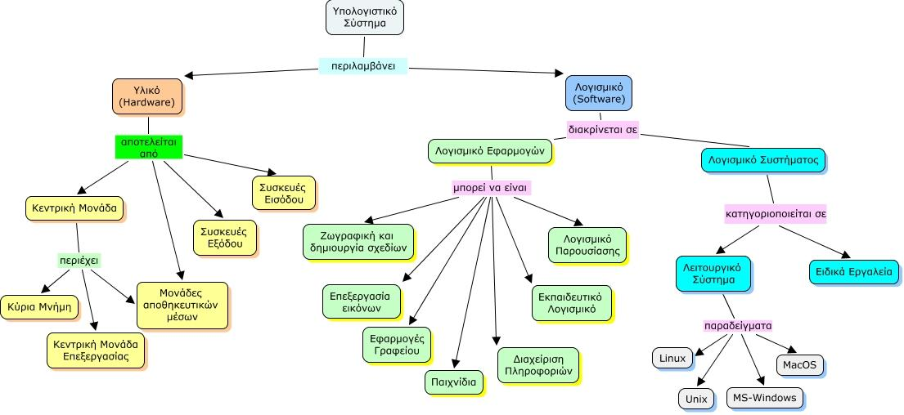
Σύστημα Ηλεκτρονικού Υπολογιστή

Slide 14
Quiz

